Slide 1
さすけね
-地域住民で作る出来る雪の「見える化」ソリューション– 2016/1/20
Team 三泣き

Slide 2
会津の課題
会津若松市役所に最も多い苦情
それは「雪」。そして、除雪。
必要な時に除雪されない
雪がどこにたくさん積もっているかわからない
いつ除雪車がくるかわからない
問い合わせされてるか解らない
除雪の優先順位が解らない
人の感覚で除雪場所を決めている
Notes:
具体的にどんなことが問題なのか.
職員が地道に見て回って対象を決定しているため 後手後手に回り、必要なところに手が届いていないのが現状！

Slide 3

こんなアプリをご提案
「雪が積もってる！」を通報できるアプリ

Slide 4
使い方
＆
デモ

Slide 5
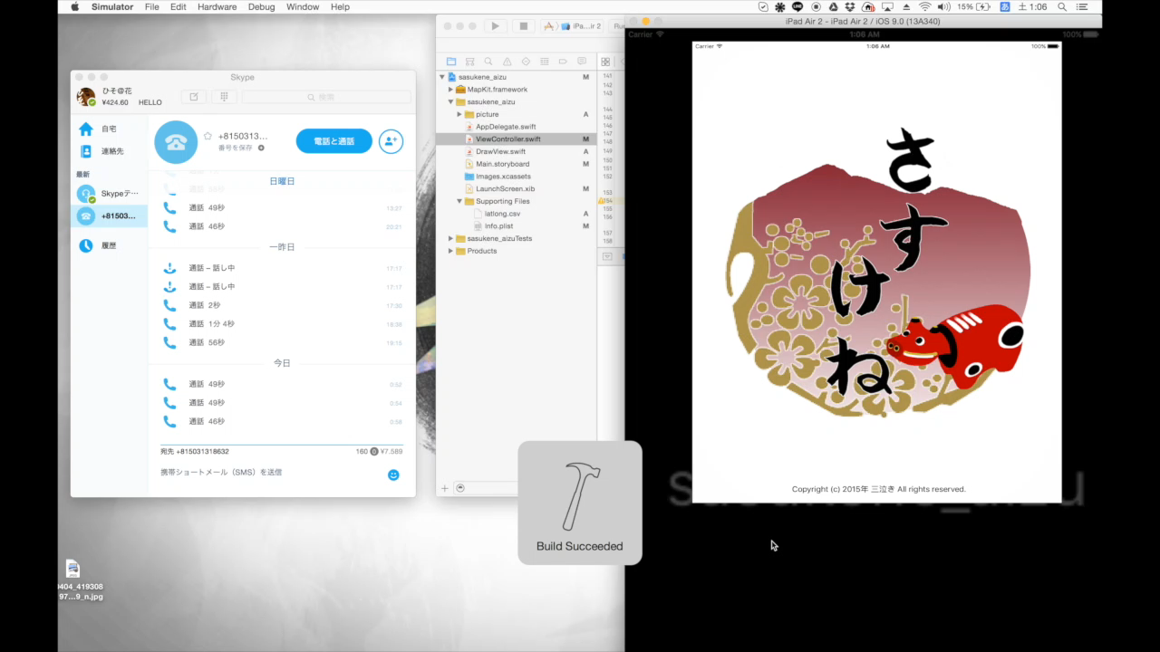

Slide 6



今の「さすけね」
アプリ
iOS版(iPad)
Android版
オープンデータ化が完了(Data For Citizen)
ただの ”データ化” のみ！
Notes:
除雪する人へ積雪情報がリアルタイムで共有可能
除雪する場所の優先度の選定
ログの蓄積で除雪効率UP
データ化するのみで、除雪までコミットするわけではない

Slide 7
今後の「さすけね」
見える化されたデータを次のソリューションを
いろんなコラボが可能
市役所の道路維持課
ジョセササイズ
株式会社デザイニウムの「除雪作業見える化事業」
いろんな要望を募集
いまのままでは使える応用範囲が限られる
順次ブラッシュアップ
使って成長させる
Notes:
積雪ログと、クレーム数、温度、天気、除雪データなどを来年解析すると色々相関関係見えて、さらに効率化できると思います。事前に除雪すべきえりあがわりだせるとか。
玄関から道路にでるまで
ついでにやってくれればいいのに
福祉関係とコラボ
家でさす
密集地域から分析
ピンポイントにサービス
信頼度の高いデータを提供
通報しても対応されないと、諦めて通報しなくなる
確実に使ってくれる人と、動いてくれる人を用意して試験運用していくことが重要
運用することが重要
alsocのセンサーシステム
除雪警備
道路維持課
１０cm以上だったらいく
間口除雪もやってくれ
依頼のあった場所の間口除雪
除雪機のgps化は順次移行

Slide 8
会津なら住民の絆で 「さすけね」
ご清聴有難うございました。

